Slide 1
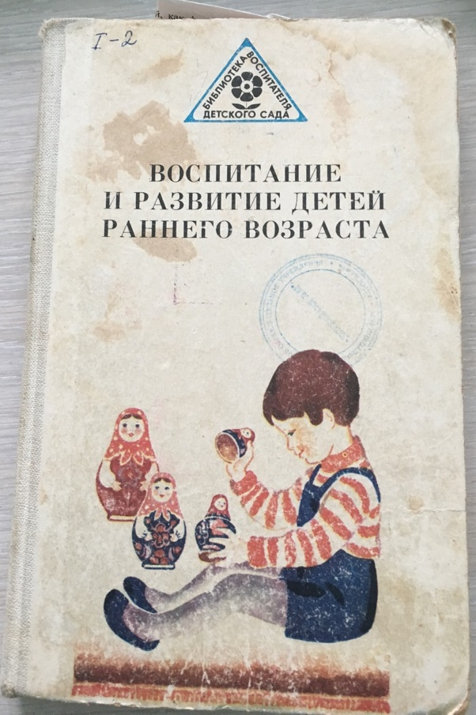
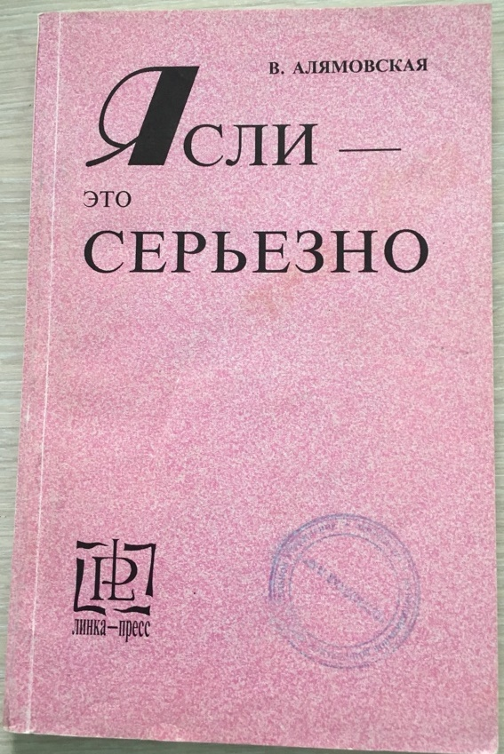
Методическая литература в помощь воспитателю

Slide 2
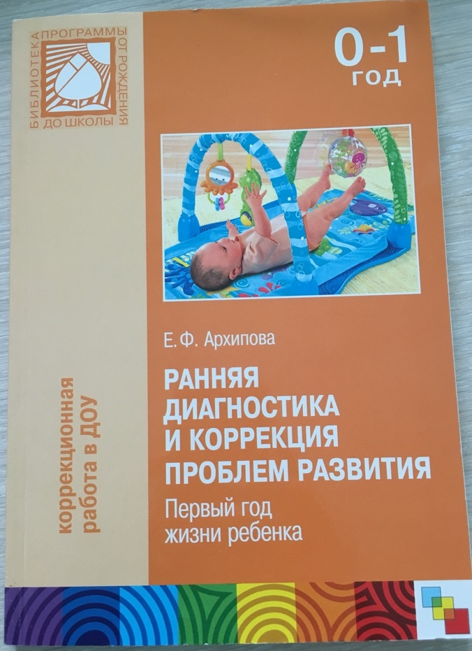
Методическая литература в помощь воспитателю

Slide 3
Образовательные программы ДО (из навигатора на ФИРО)
https://firo.ranepa.ru/obrazovanie/fgos/184-obrazovatelniye-programmi-doshkolnogo-obrazovaniya

Slide 4
Комплексная
От 2-х месяцев до 7 лет
Прописан режим дня для групп раннего и младенческого возраста
Предлагается перечень примерных структурных компонентов (РППС)
В программе прописаны: программное обеспечение, учебно-методический комплект по образовательным областям, методические пособия, наглядно-дидактические пособия, парциальные программы , разработанные авторами.

Slide 5
Примерная ООП
Со второй младшей группы до 7 лет
Предлагается перечень занятий на неделю, количество
Прописан перечень результатов освоения программы по областям
Довольное подробно прописаны материально-технические и финансовые условия реализации программы на каждый возраст

Slide 6
От 2-х месяцев до 3- лет
Довольно подробно приписано содержание образовательной деятельности на каждый возраст
Примерная схема распорядка дня
Примерный перечень пособий для реализации программы
Примерный перечень пособий и оборудования для организации РППС
Примерный перечень литературных и музыкальных произведений по каждому возрасту
Есть базовый программно-методический комплект (методические рекомендации, диагностический комплект, мониторинг условий образования)

Slide 7
Комплексная
От 2-х месяцев до 7 лет
Прописан режим дня для групп раннего и младенческого возраста
Особенности организации сна и бодрствования детей
Воспитание при проведении режимных моментов
Предлагается перечень примерных структурных компонентов (РППС)
К программе имеется учебно-методический комплект, предлагается тематическое планирование и множество методических пособий

Slide 8
Комплексная
Вся программа простроена со второй группы раннего возраста (с 1, 5 лет)
Прописаны образовательные задачи, режим дня, РППС, образовательные ситуации
Предлагается краткое содержание традиционных событий и праздников (тематическое планирование: тема-цель-мероприятие)
Подробно прописано методическое обеспечение программы «Детство», разработанное авторами программы и преподавателями кафедры дошкольной педагогики Института детства РГПУ им. А. И. Герцена
Разработаны рабочие тетради (экология 3-4 года, ФЭМП 2,5-3 года, 3-4 года)
Есть раздел «Коррекционная работа с детьми с ТНР» (по Нищевой Н.В.)(с 3-х лет)

Slide 9
Многие разделы программы «Мир открытий» разработаны на основе современных парциальных и авторских программ, которые прошли многолетнюю апробацию и широко внедряются в детских садах разных регионов России и ближнего зарубежья.
Младенческий и ранний возраст Г.Г. Григорьева, Г.Г. Груба, Е.В. Зворыгина и др. Программно-методический комплект «Кроха» Ушакова О.С., Лыкова И.А., Буренина А.И., Сундукова А.К. и др.
Программно-методический комплект «Теремок» (эстетико-ориентированное и здоровьесозидающее воспитание)

Slide 10
Цель Программы – комплексное воспитание, обучение и развитие детей в возрасте от рождения до 3-х лет.
Структурно Программа состоит из четырех глав:
Первая глава – предродовая педагогика (данный материал, впервые вошел в научную и методическую литературу по педагогике).
Вторая глава «Как я буду расти и развиваться» - включает в себя материалы по особенностям психического, физического и личностного развития ребенка от рождения до 3-х лет, а также в ней описаны условия, которые необходимо создать вокруг ребенка для его успешного и своевременного развития.
Третья глава «Гуленька» - содержит программу развития и воспитания детей первого года жизни.
Четвертая глава «Я сам» - содержит программу по развитию и воспитанию детей от 2-х до 3-х лет. Есть методические рекомендации к программе в условиях дошкольных учреждений

Slide 11
От 2-х месяцев до 7 лет
Содержание образовательной деятельности скомпоновано по областям на каждый возраст
Прописаны технологии реализации программы
«Мониторинг является объектом управленческого контроля…» – нет четко разработанного диагностического пакета
Блок коррекционной работы расписан по образовательным областям
Организация жизни группы (традиции, режим)
В программе заложены различные формы организации ДО(группы кратковременного пребывания, разновозрастные группы)
Есть перечень организации РППС по ОО

Slide 12
С 1 года до 3-х лет
Есть методическое пособие на младенческий возраст
Методическая поддержка ИРО (кафедра дошкольного образования)
Информационная поддержка (издательство «Русское слово» Москва, вебинары)

